Slide 1


Αγαπητά μου παιδιά,
Ακόμη μια βδομάδα έχει περάσει και η περιπέτεια συνεχίζεται! Ελπίζω εσείς και η οικογένειά σας να είστε όλοι καλά και να μένετε ...πού αλλού; ΣΠΙΤΙ!
Με την παρουσίαση αυτή θα ξεσκονίσετε τη μνήμη σας! (Παρακαλώ κατεβάστε την παρουσίαση και βάλτε την σε Slide Show).
Αφού το κάνετε, συμπληρώστε και αποστείλετε το φύλλο εργασίας στην ηλεκτρονική μου διεύθυνση (panayiotamichael210@gmail.com)
Καλή συνέχεια και καλό ξεσκόνισμα σε όλους,
Με αγάπη,
κα Παναγιώτα

Slide 2


Επανάληψη –
Στην Κύπρο για διακοπές

Slide 3

Ακτογραμμή
Είναι η γραμμή που σχηματίζεται κατά μήκος της ακτής.

Slide 4
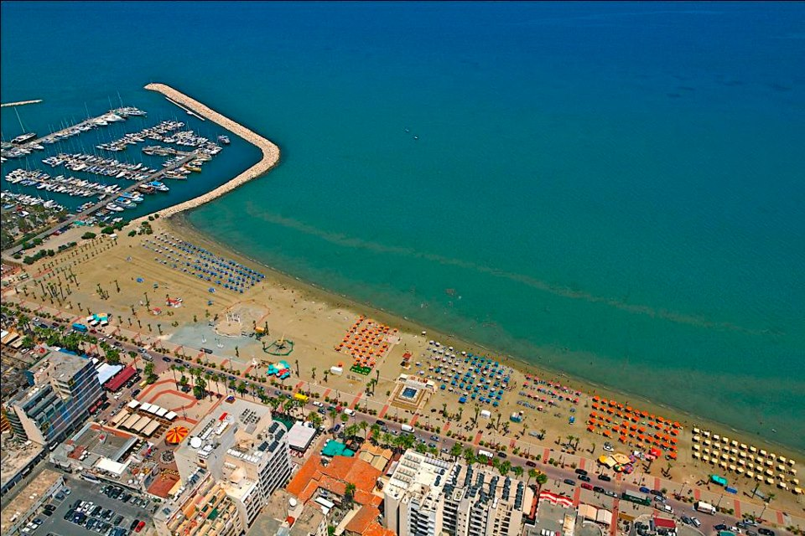
Ταξιδεύουμε τον δείκτη του χεριού μας κατά μήκος της ακτής.

Slide 5
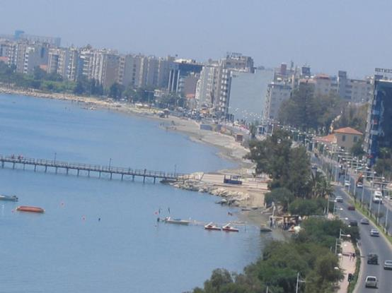
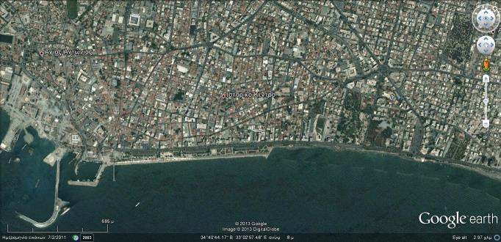
http://cyprusview.com
Ταξιδεύουμε τον δείκτη του χεριού μας κατά μήκος της ακτής.

Slide 6
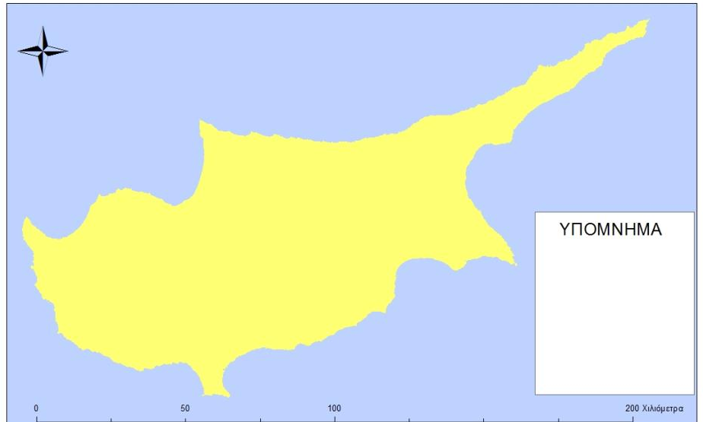
Δείχνουμε την ακτογραμμή στον χάρτη.

Slide 7
Συγκοινωνίες
Μάθαμε ότι υπάρχουν 3 ομάδες συγκοινωνιών:
Εναέρια συγκοινωνία
Θαλάσσια συγκοινωνία
Επίγεια συγκοινωνία

Slide 8
Συγκοινωνίες
Στις εικόνες που ακολουθούν προσπάθησε να βρεις σε ποιο είδος συγκοινωνίας ανήκει το κάθε μέσο μεταφοράς.

Slide 9
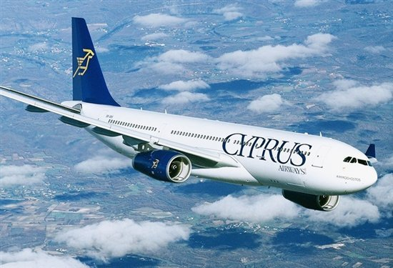
αεροσκάφος αεροπλάνο
http://news.pseka.net/index.php?module=article&id=12514

Slide 10
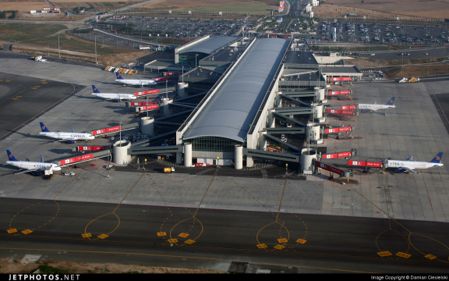
εναέριες συγκοινωνίες

Slide 11
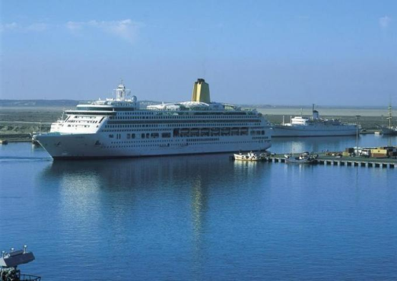
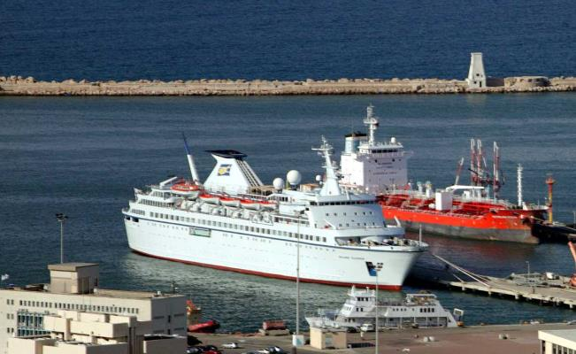
πλοίο
http://www.sigmalive.com/news/local/500050
http://www.travelmagazine.org/?p=60

Slide 12

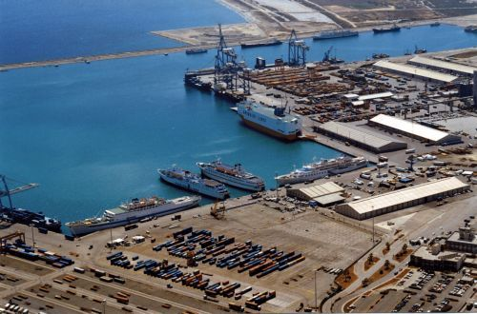
θαλάσσιες συγκοινωνίες

Slide 13
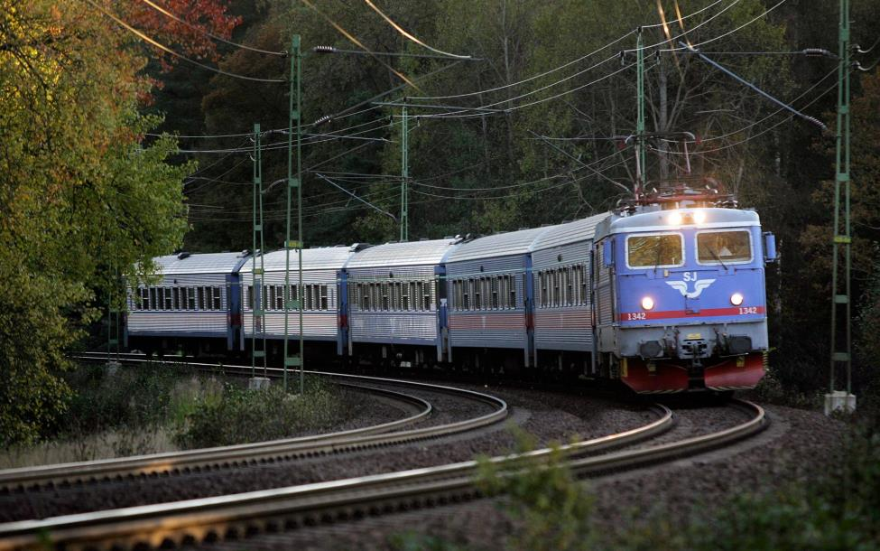
τρένο
http://www.hdwallpapersarena.com/train-hd-wallpapers.html

Slide 14
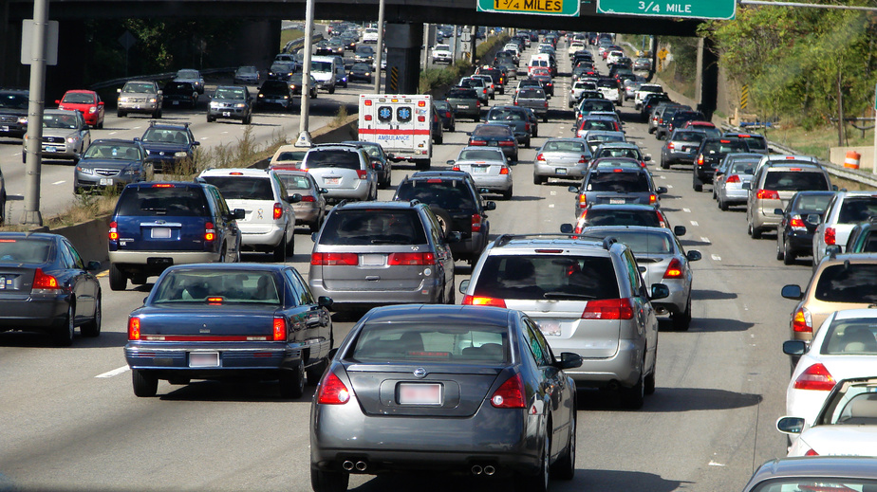
αυτοκίνητο

Slide 15

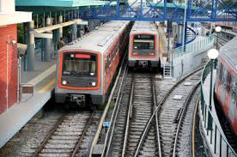
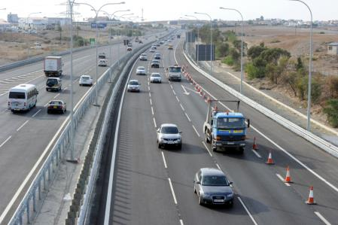

επίγειες συγκοινωνίες

Slide 16
Υποδομές
Μάθαμε ότι κάθε μέσο μεταφοράς χρειάζεται τη δική του ΥΠΟΔΟΜΗ.
Στις εικόνες που ακολουθούν προσπάθησε να βρεις ποια υποδομή χρειάζεται το κάθε μέσο μεταφοράς.

Slide 17
αεροσκάφος αεροπλάνο
http://news.pseka.net/index.php?module=article&id=12514

Slide 18
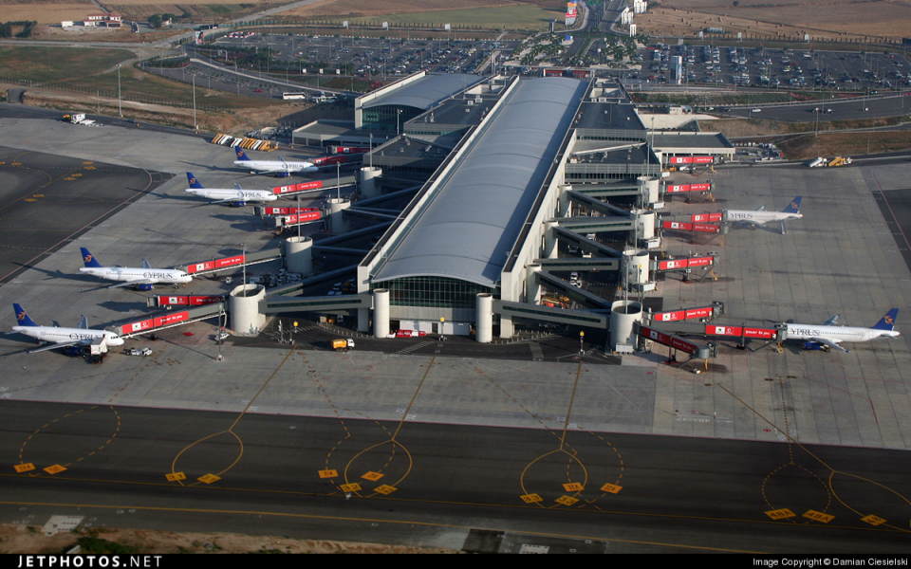
αεροδρόμιο
http://jetphotos.net/viewphoto.php?id=6877480

Slide 19
πλοίο
http://www.sigmalive.com/news/local/500050
http://www.travelmagazine.org/?p=60

Slide 20
λιμάνι
http://www.koukouvagia.com/periexomena/endiaferoyn_kai_ayta/anaplasi_palaiou_limaniou_lemesou1349361034.html

Slide 21
τρένο
http://www.hdwallpapersarena.com/train-hd-wallpapers.html

Slide 22
σιδηρόδρομος
http://www.asterato.com/17542

Slide 23
αυτοκίνητο

Slide 24
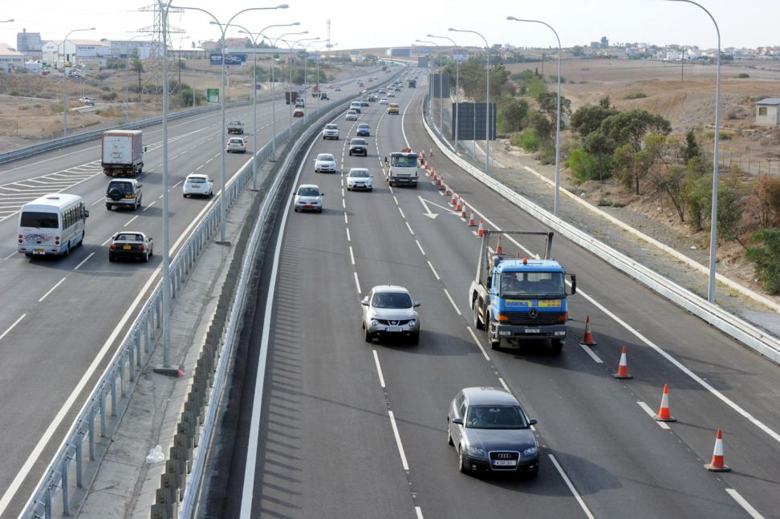
http://www.sigmalive.com/news/local/436456
δρόμος - αυτοκινητόδρομος

